Slide 1
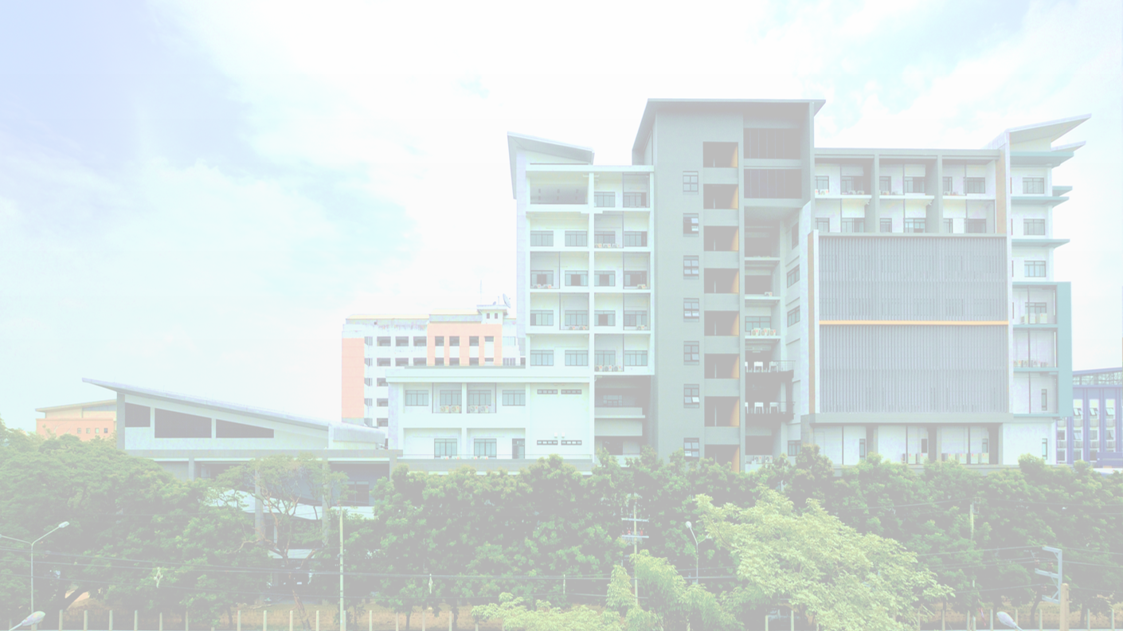

ยกระดับหน่วยธุรการทั่วไปและหน่วยอาคารฯ
ด้วยเทคโนโลยีสารสนเทศ สร้างคุณค่าการบริการ
งานบริหารและธุรการ
20 พฤศจิกายน 2568
OFFICE OF COMPUTER SERVICES - KU

Slide 2
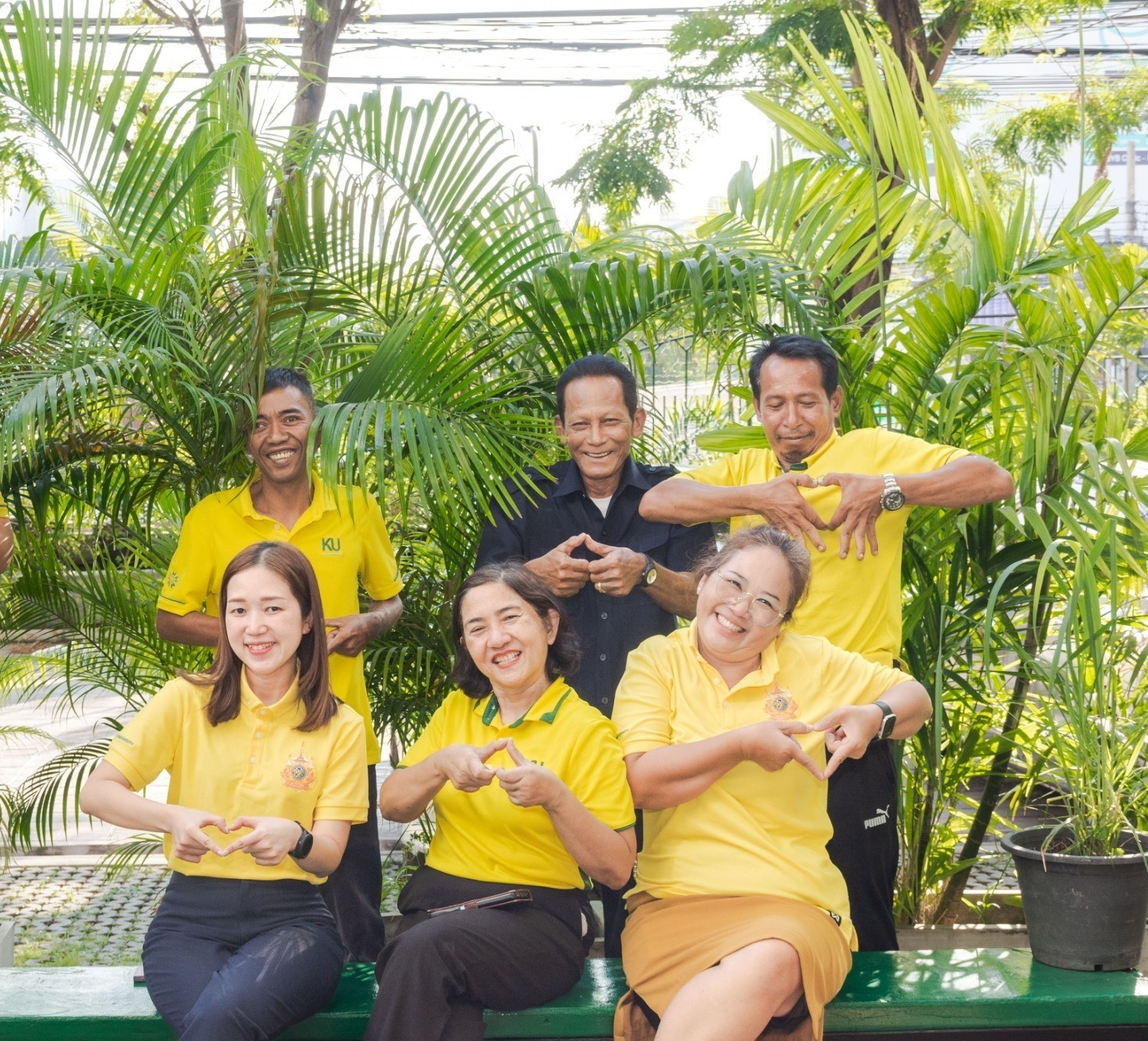

หน้าที่ความรับผิดชอบ
งานโอเปอเรเตอร์และต้อนรับผู้มาติดต่อหน้าเคาน์เตอร์
  งานธุรการ ลงทะเบียน รับ-ส่งเอกสาร ร่างโต้ตอบ ค้นหา ติดตาม
งานอาคาร :
1.ซ่อมบำรุง
งานให้บริการยานพาหนะ
2.ดูแลความสะอาด ความเรียบร้อย ปลอดภัย
4.จัดการของเสีย : ขยะ
3.บำรุงรักษาต้นไม้ สภาพแวดล้อม

Slide 3
หน่วยบริหารทั่วไปและหน่วยอาคารฯ ได้นำไอทีมาใช้งานดังนี้
  จัดทำเอง โดยความรู้จากอินเทอร์เน็ต-การอบรม เช่น Facebook, Line, Google, Youtube , AI
  ระบบที่ได้รับความอนุเคราะห์จากฝ่ายระบบสารสนเทศ

Slide 4
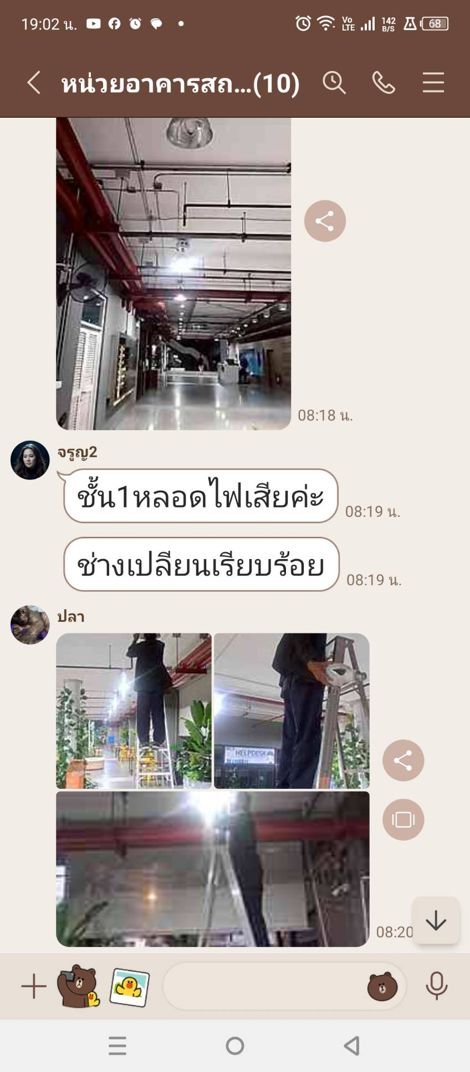
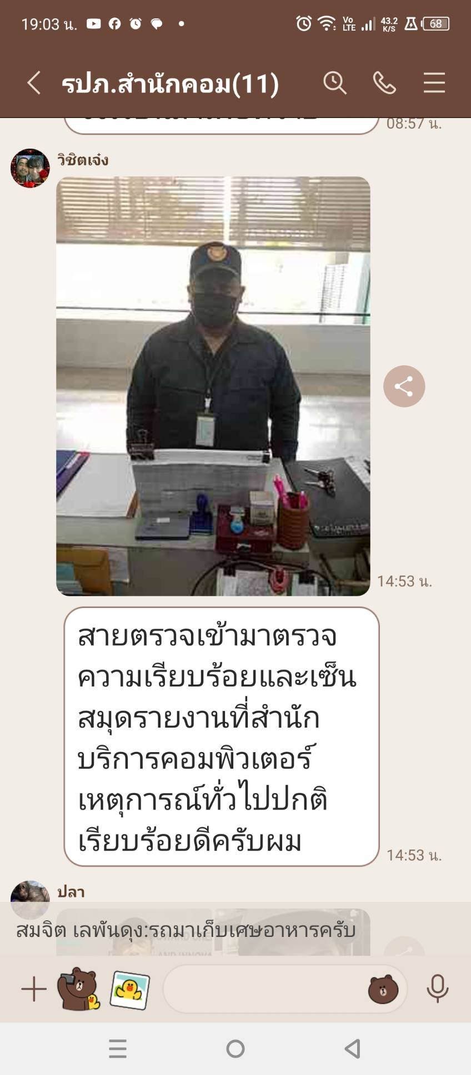
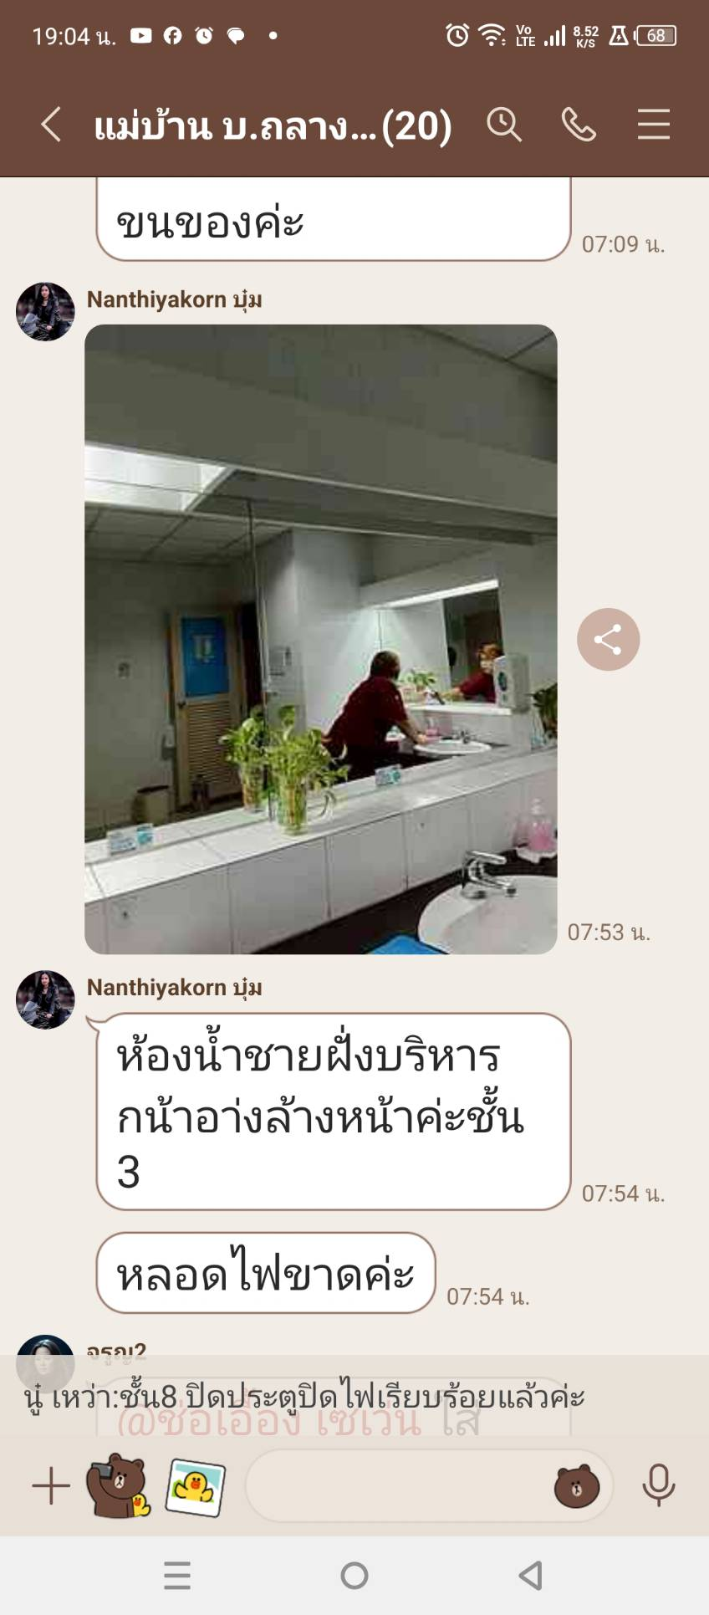
ไลน์กลุ่มช่วยในงานฯ (วัฒนธรรมการสร้างภาพ)

Slide 5
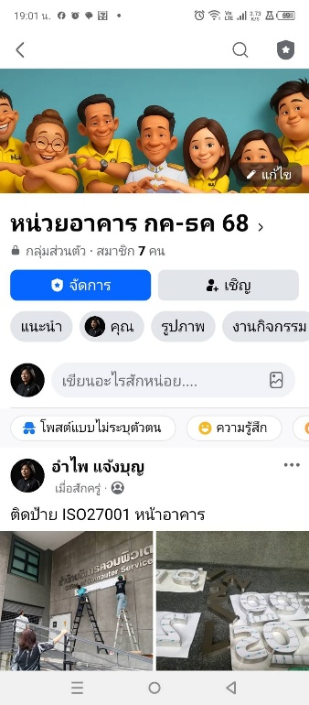
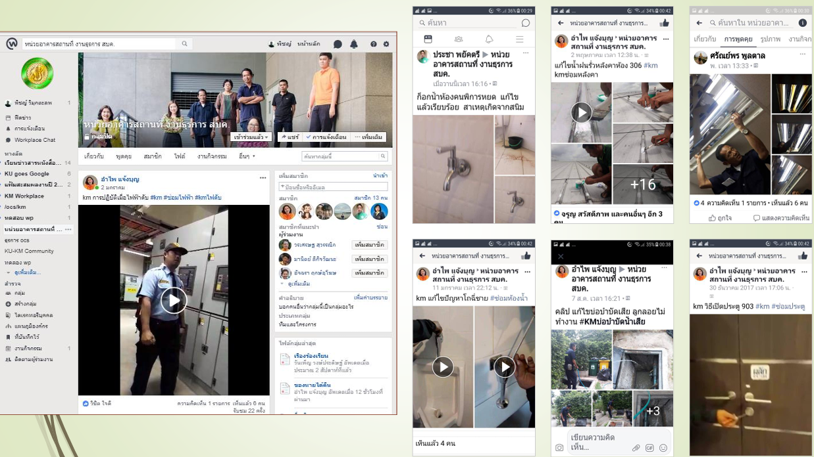

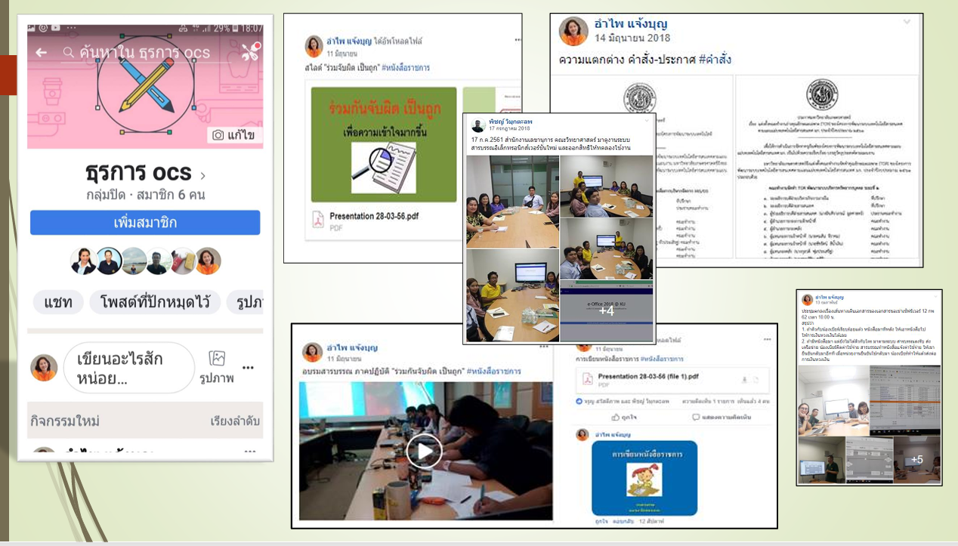
เฟสบุ๊กกลุ่ม
ช่วยในงานฯ
งานธุรการสร้าง Facebook กลุ่ม และLINE กลุ่ม ของหน่วยธุรการ และหน่วยอาคาร เพื่อให้บุคลากรของงานธุรการ โพสต์กิจกรรมต่าง ๆ และเรื่องที่เกี่ยวข้องกับงานธุรการ เพื่อเป็นแหล่งเก็บข้อมูลต่าง ๆ ของงานธุรการ ซึ่งเป็นประโยชน์อย่างมากในการปฏิบัติงาน เพิ่มประสิทธิภาพการทำงานได้ดี

Slide 6
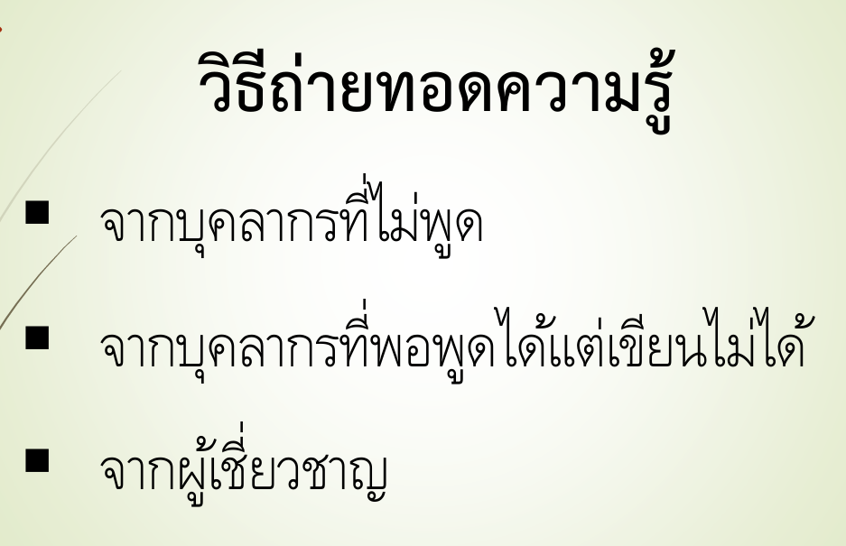
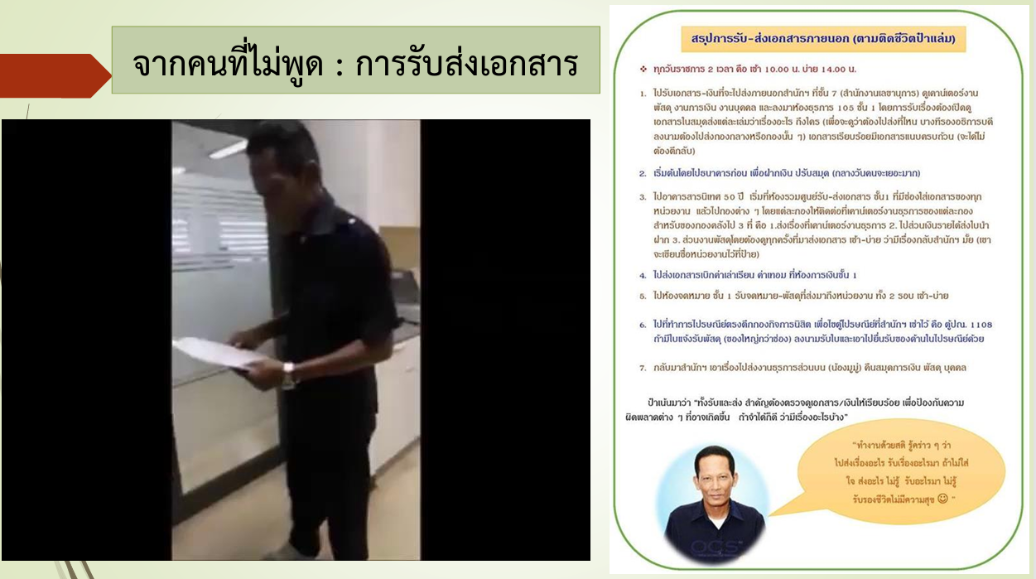
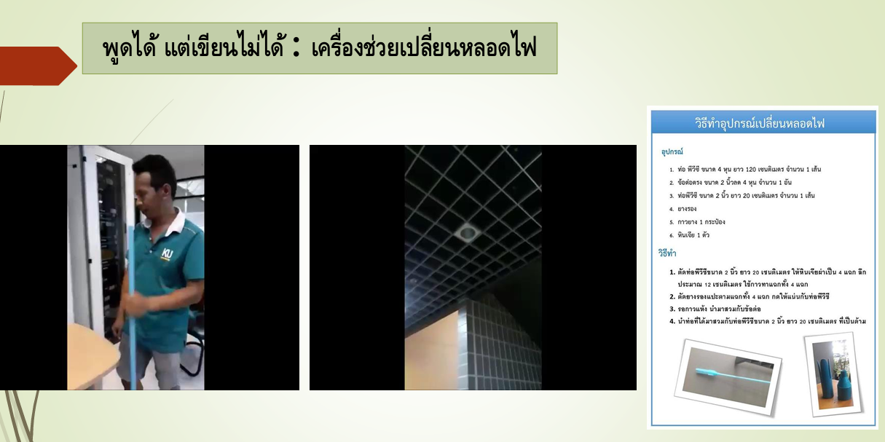
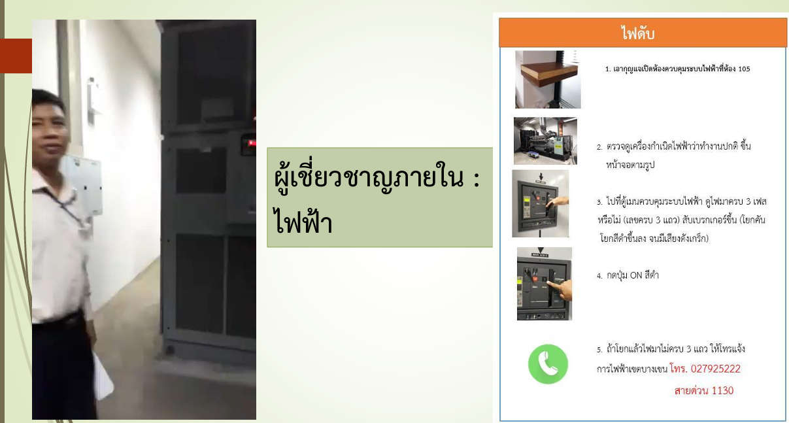

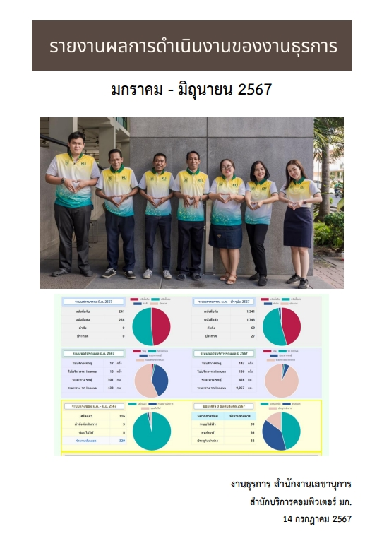
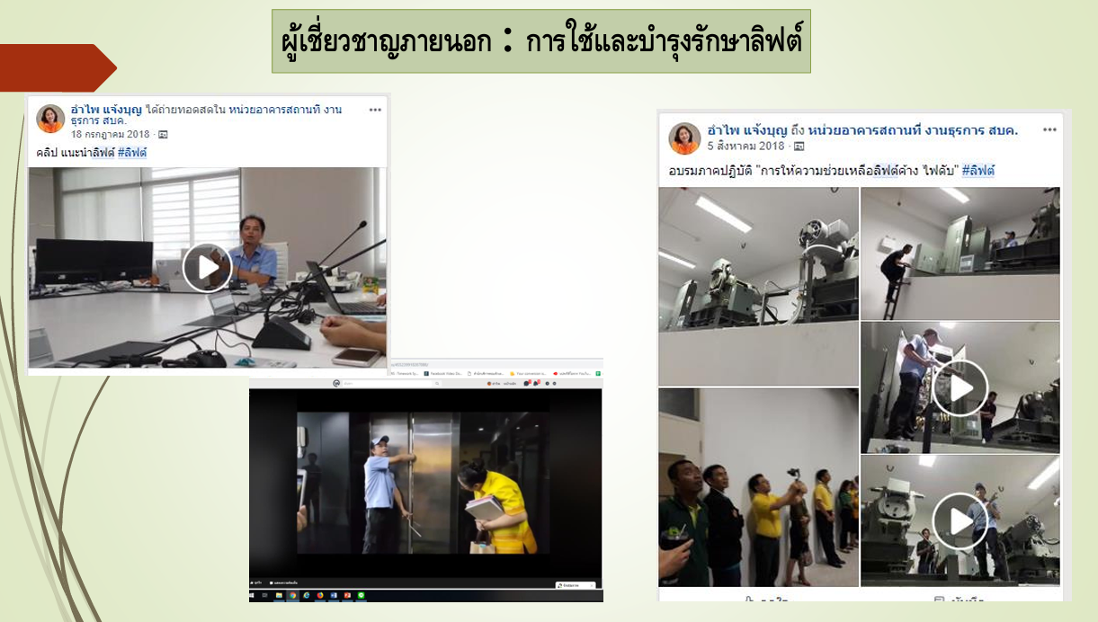
ภาพหรือ vdo ที่ได้ มาทำ km และ รายงานประจำเดือน,ปี

Slide 7

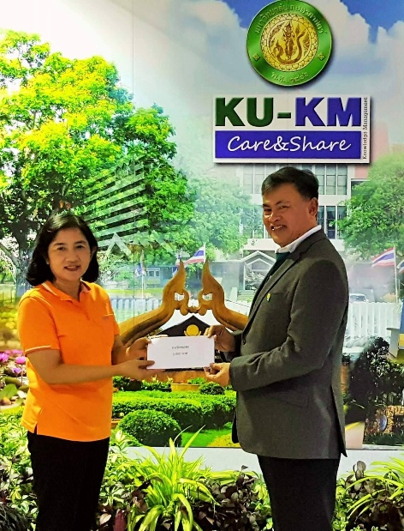
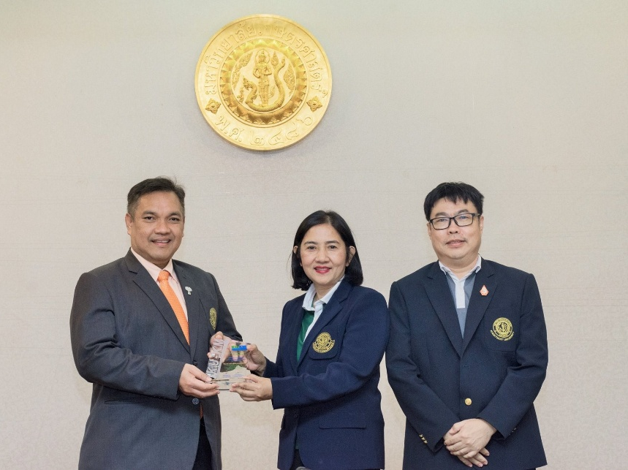

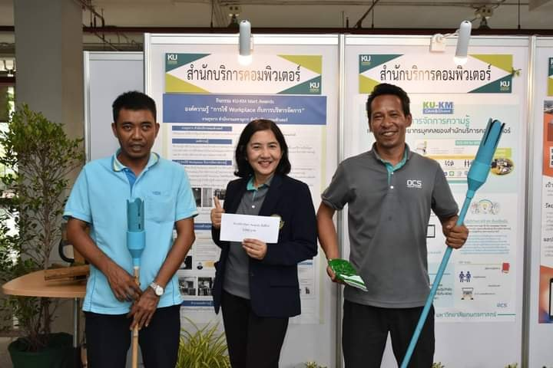

รางวัลที่ได้รับ

Slide 8
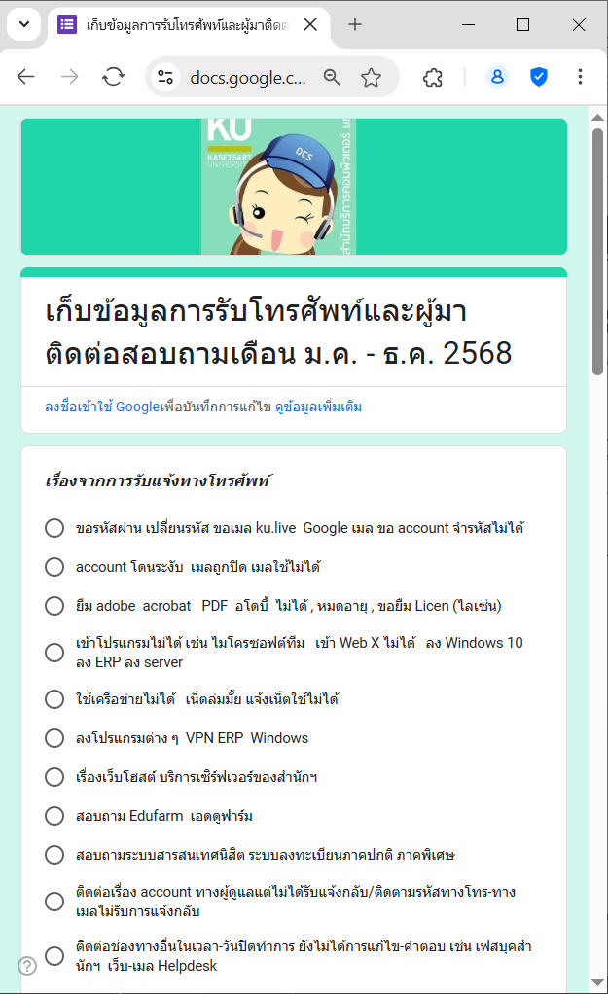
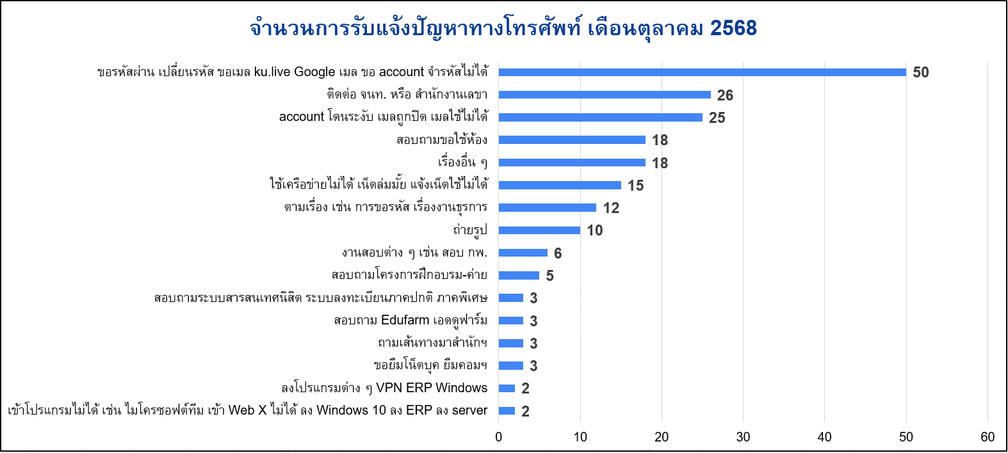
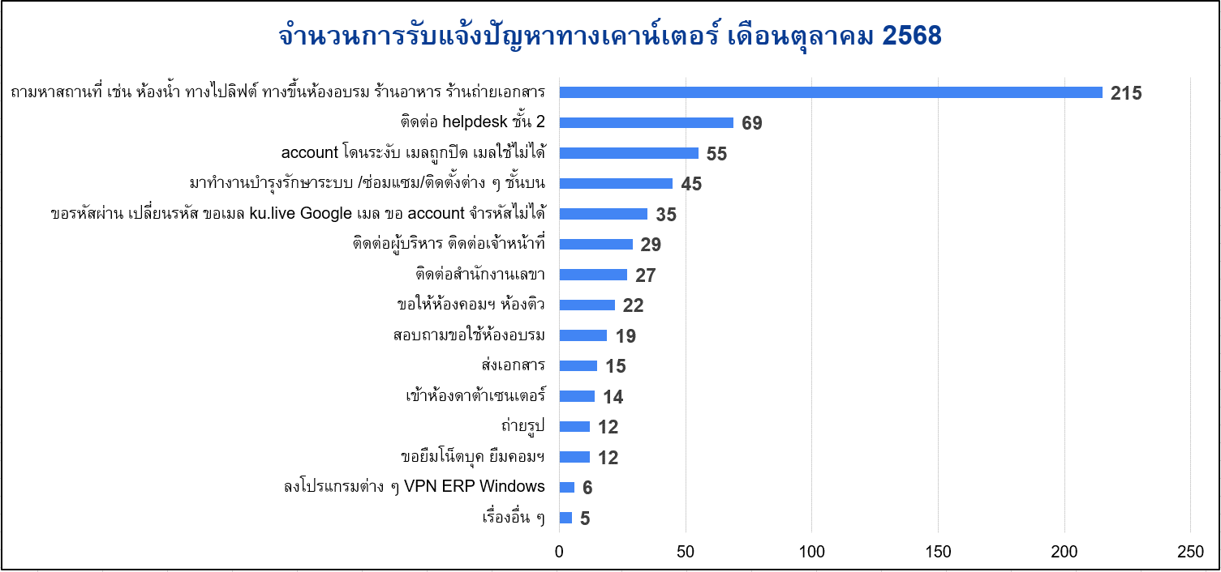
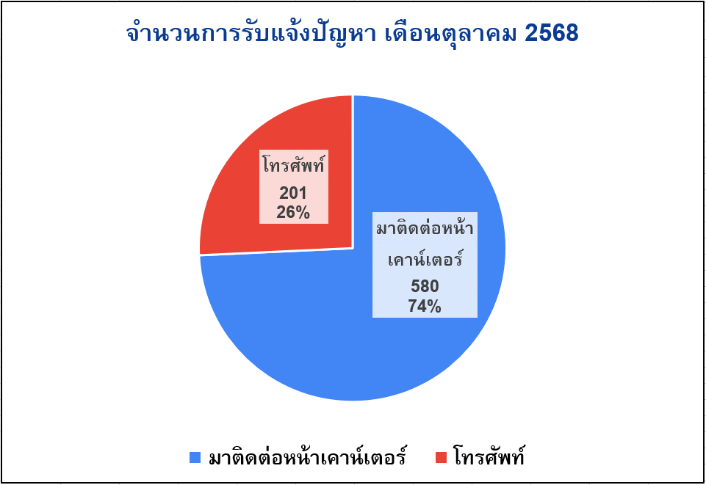
การใช้ Google form
ช่วยในงานฯ
งานโอเปอเรเตอร์
เก็บข้อมูลการรับโทรศัพท์ และผู้มาติดต่อสอบถาม

Slide 9
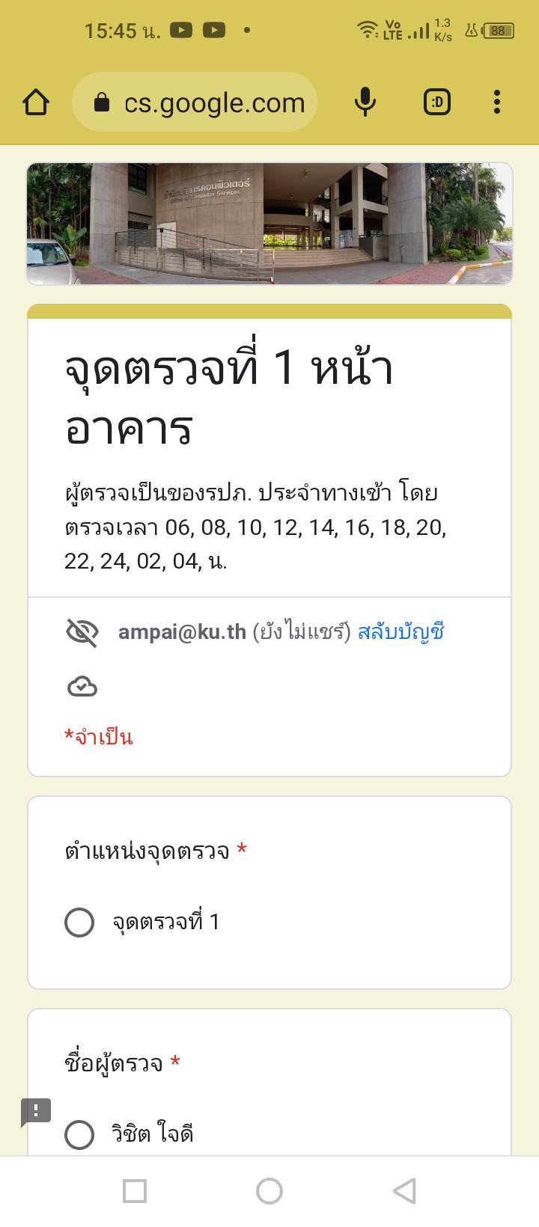
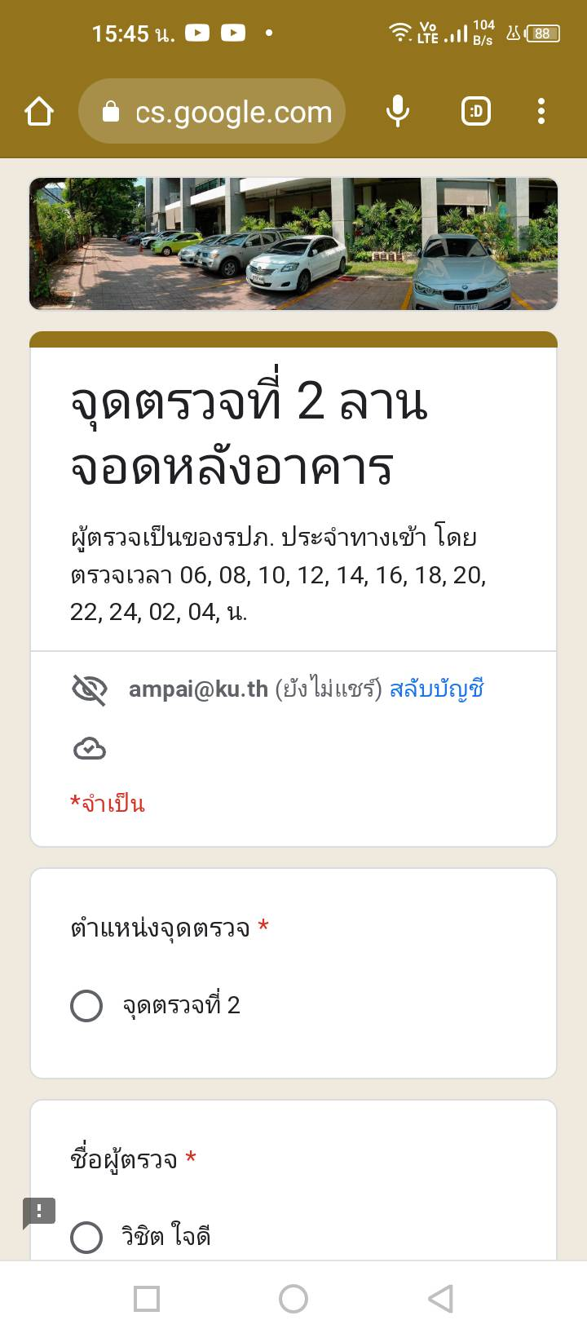
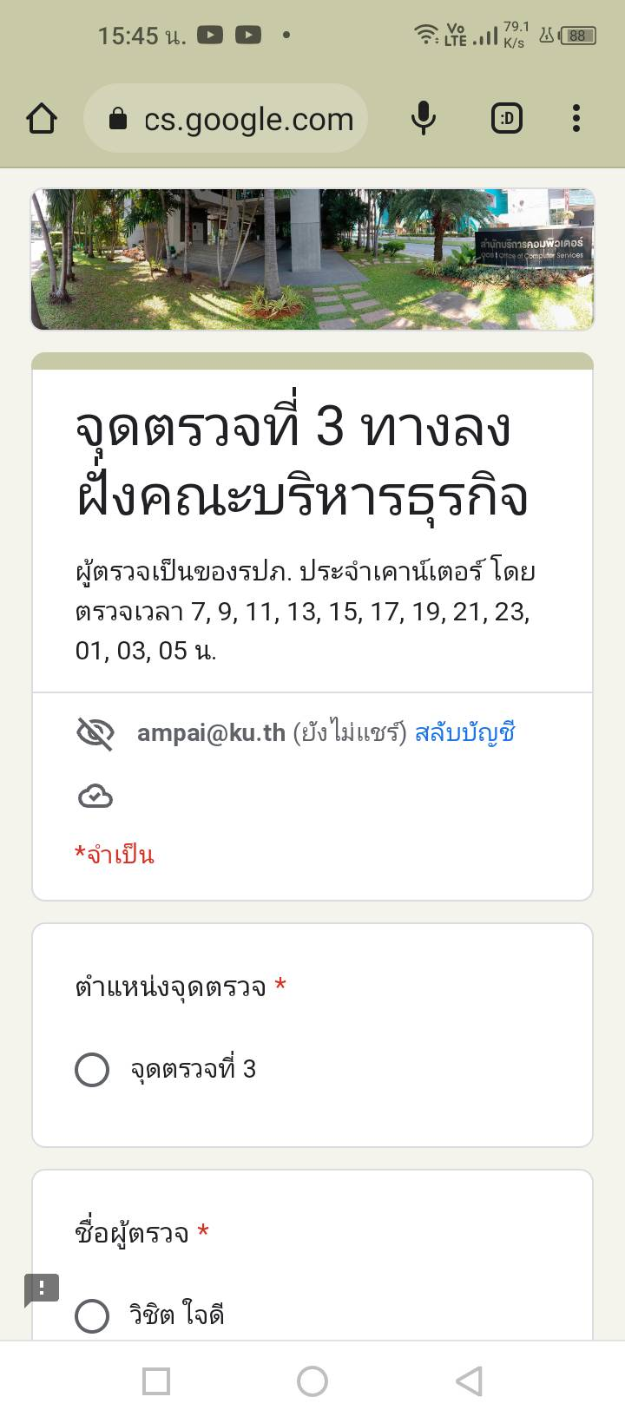
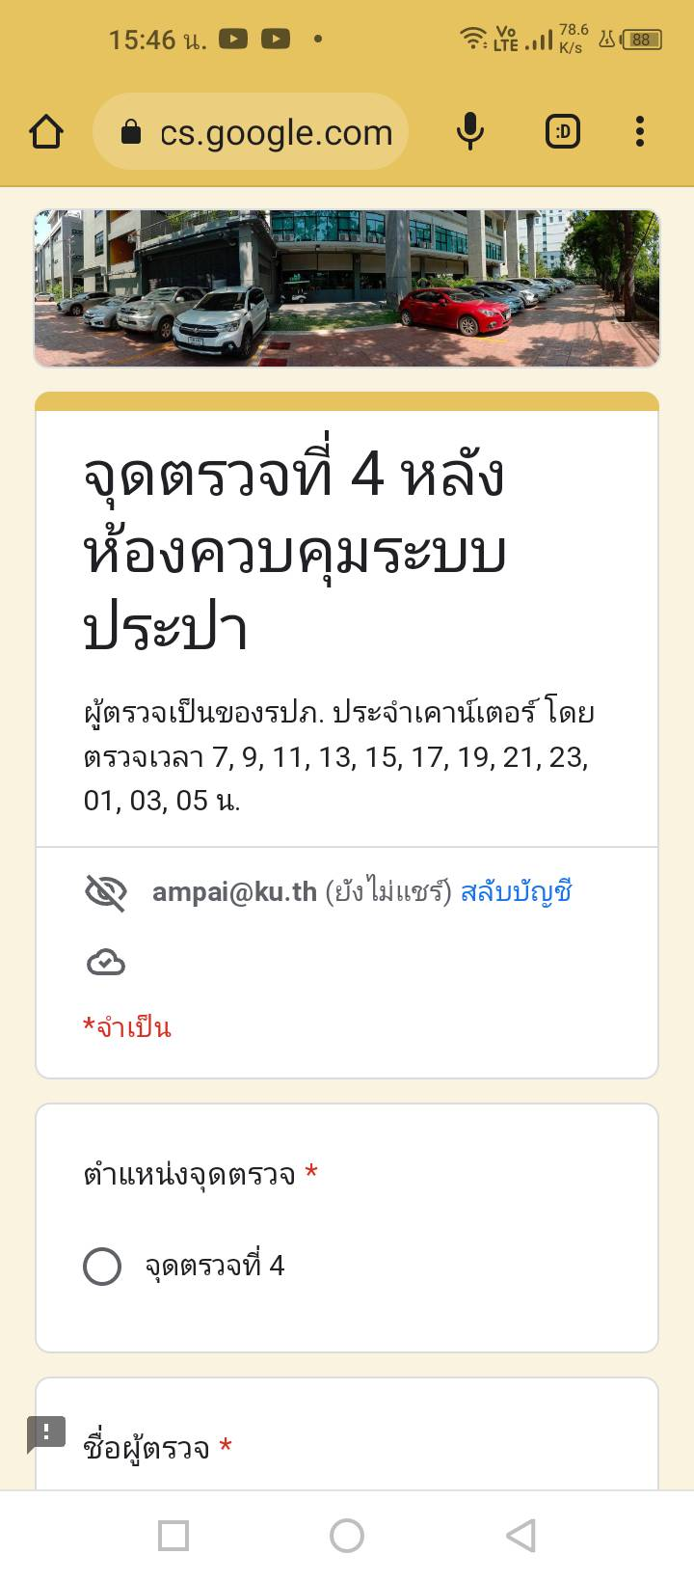
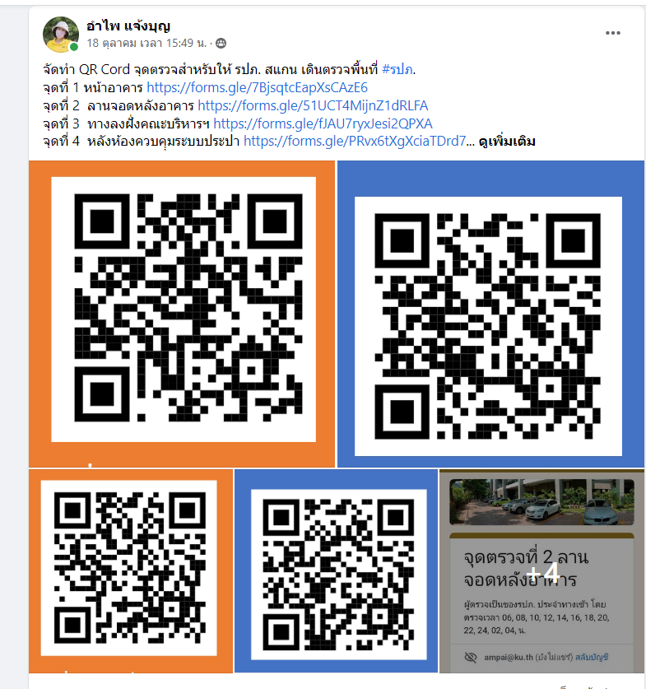
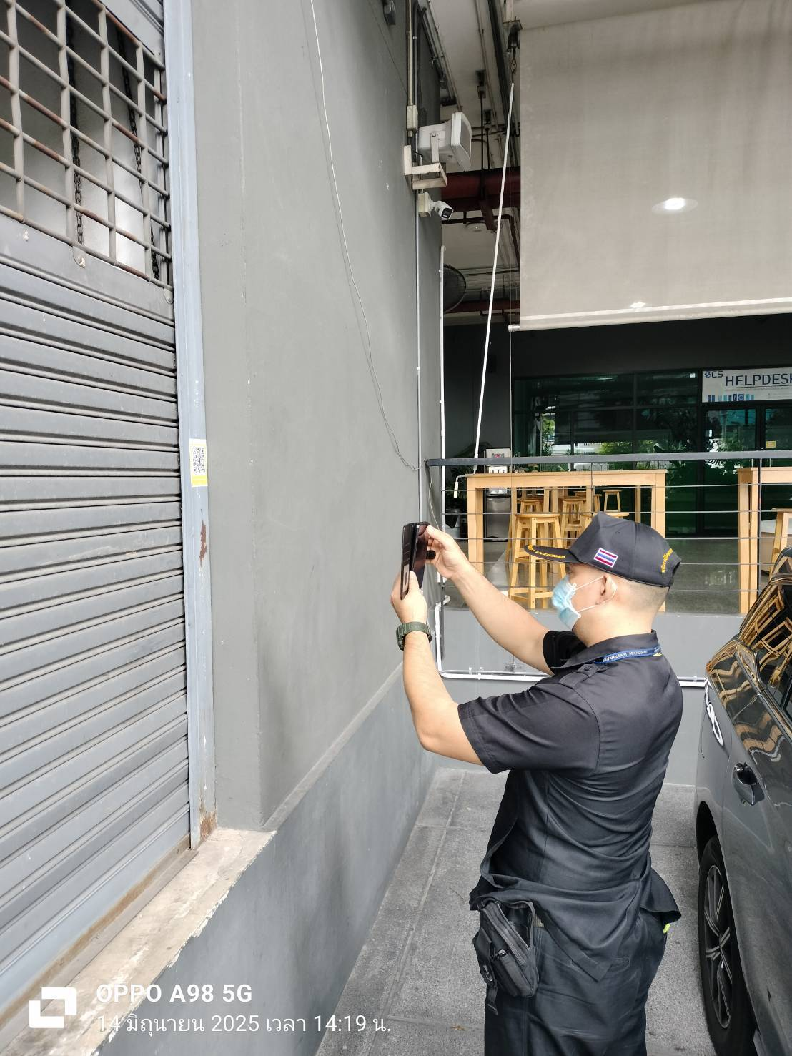
การใช้ Google form
ช่วยในงานฯ
สร้างจุดสแกนตรวจพื้นที่ของ รปภ. รอบอาคาร

Slide 10
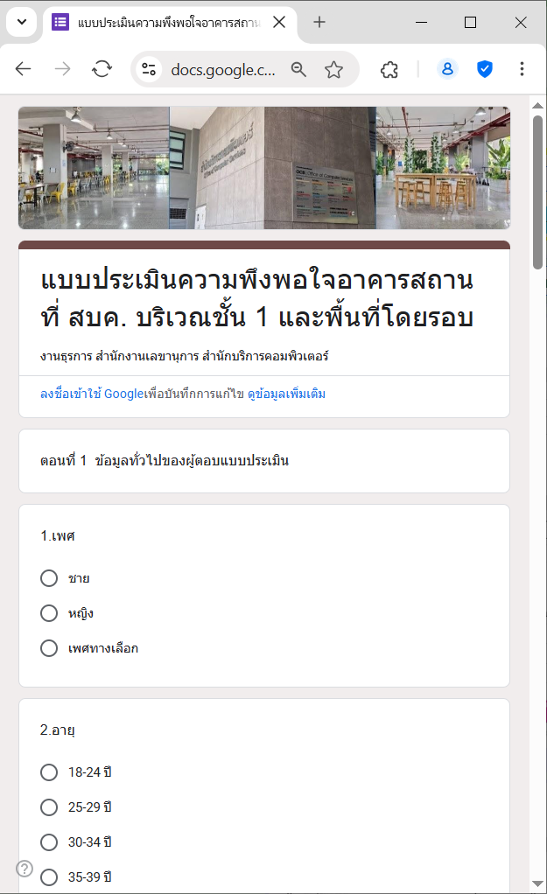
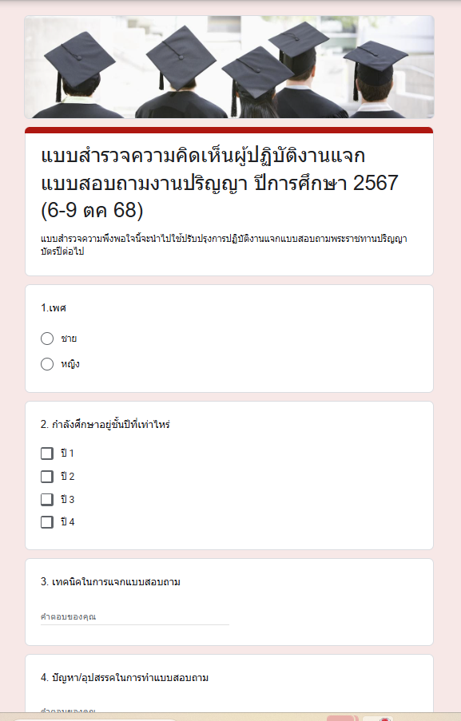
การใช้ Google form
ช่วยในงานฯ
แบบประเมินความพึงพอใจอาคารสถานที่ สำนักบริการคอมพิวเตอร์ บริเวณชั้น 1
และพื้นที่โดยรอบ

Slide 11



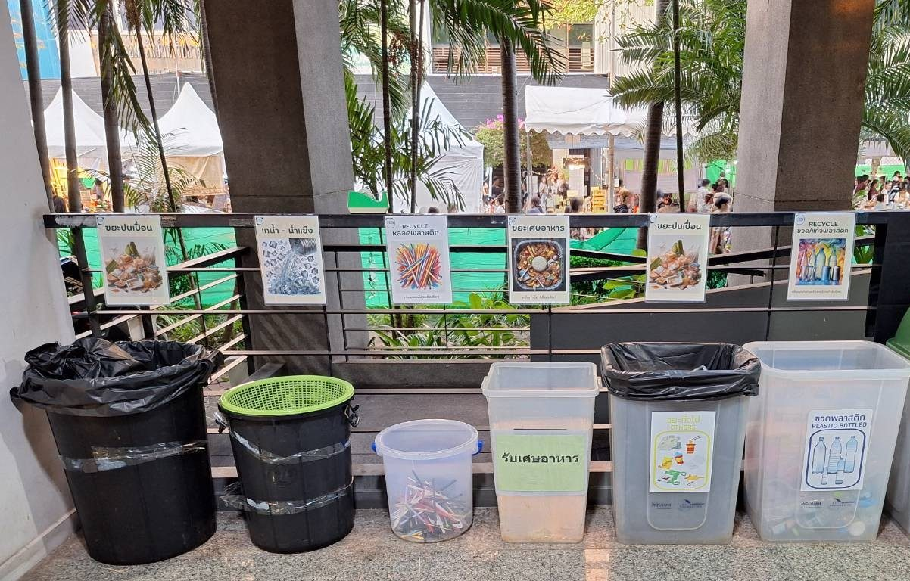
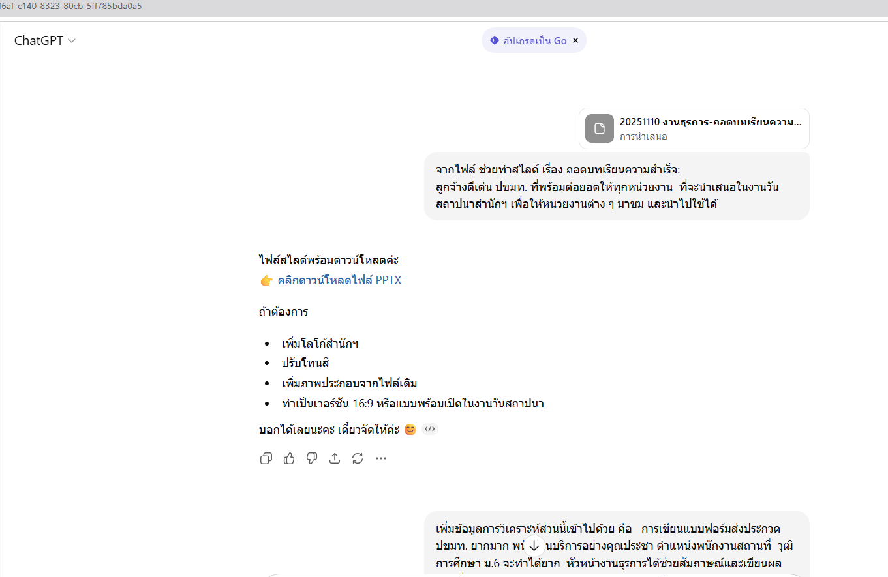



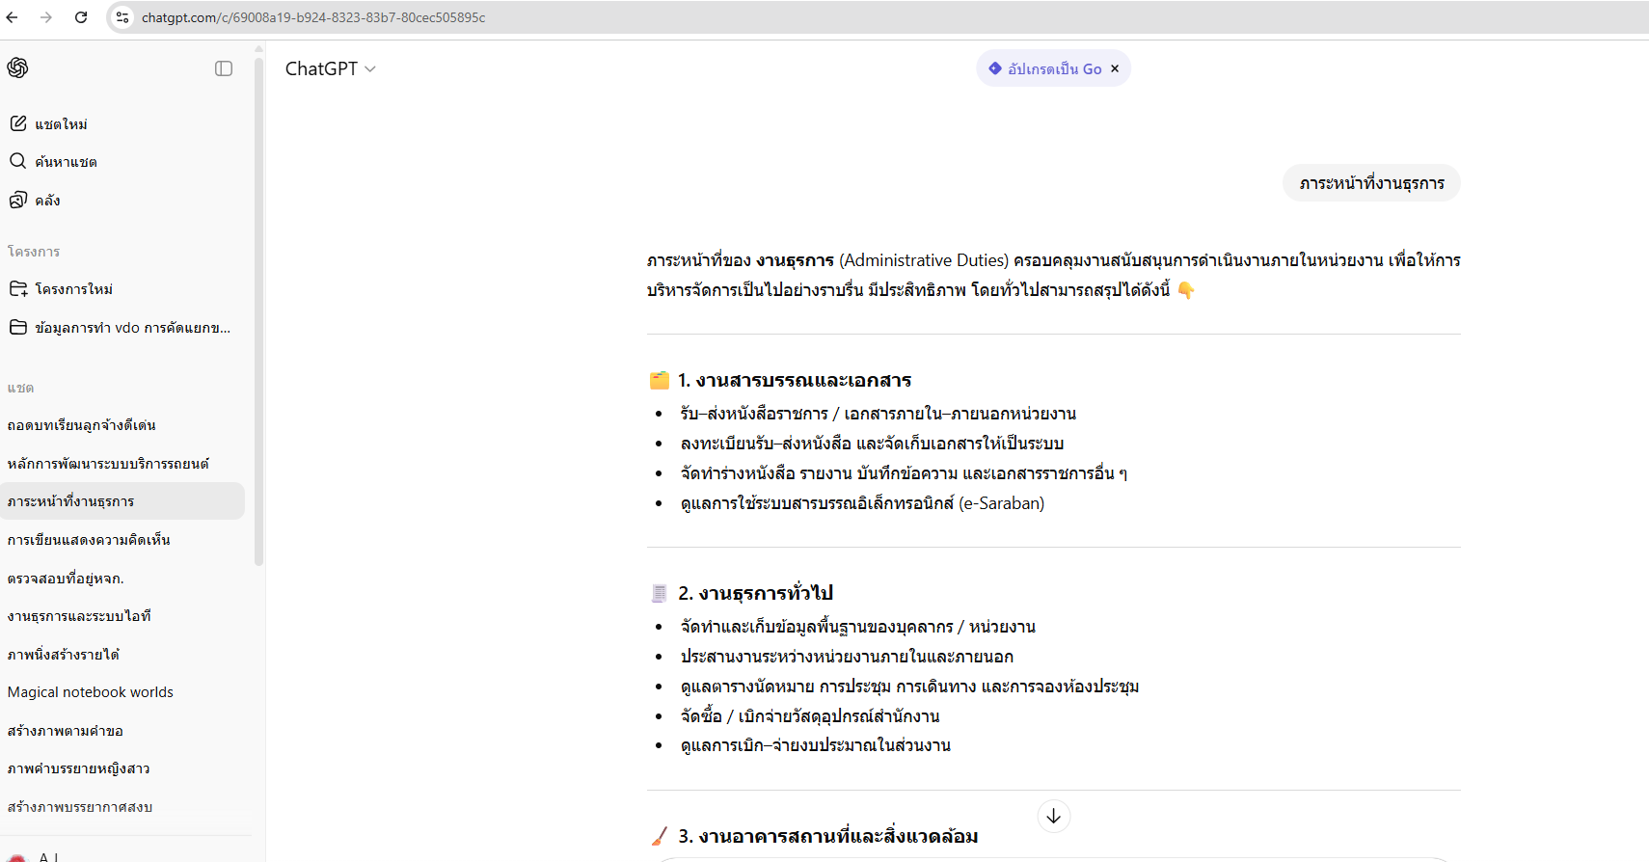
AI , ความรู้ที่ได้รับจากการอบรม/สัมมนา และ อื่น ๆ เช่น ChatGPT, Canva, gemini

Slide 12
  ระบบที่ได้รับความอนุเคราะห์จากฝ่ายระบบสารสนเทศ

Slide 13
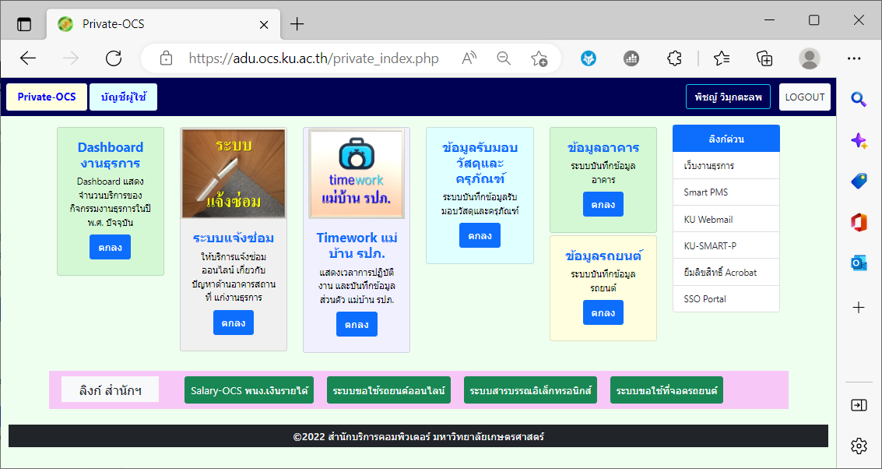
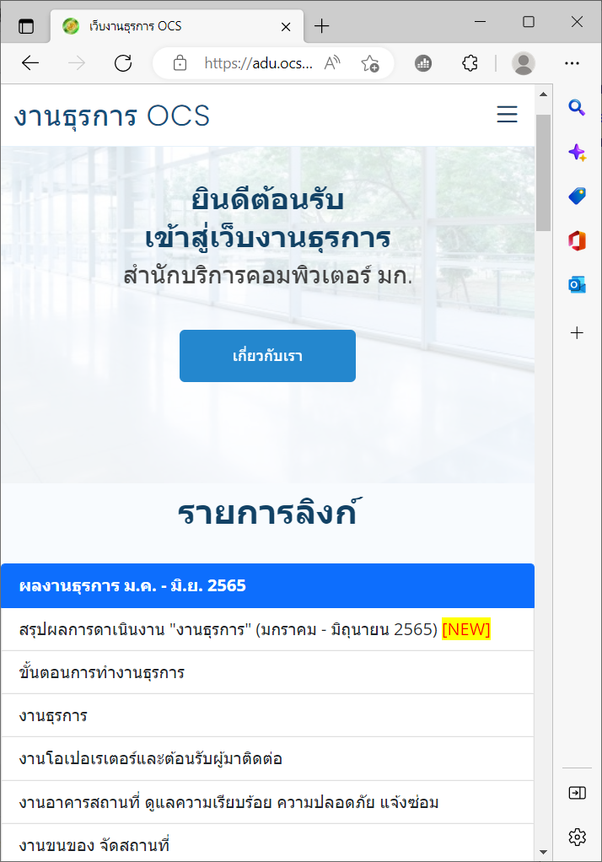
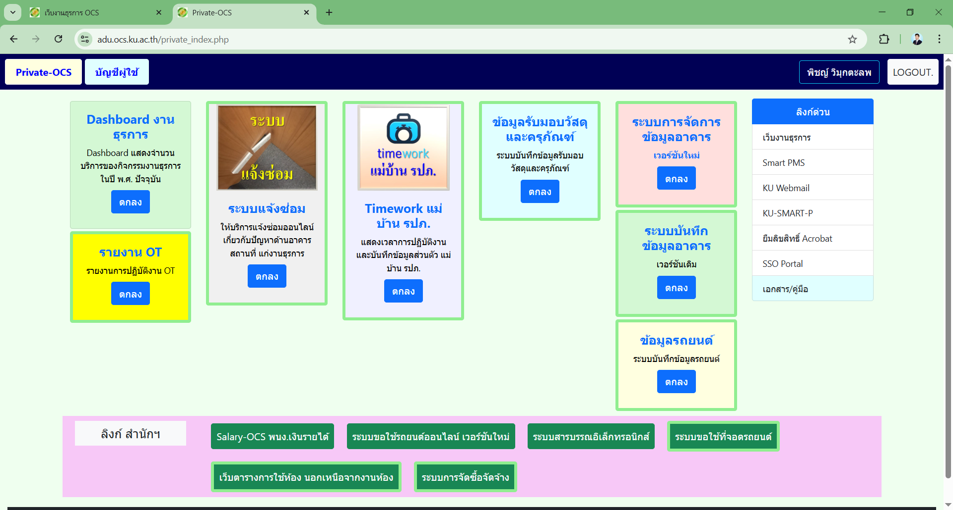

เว็บงานธุรการ OCS เว็บรวมบริการต่าง ๆ ของงานธุรการ ผลการดำเนินงาน ระบบส่วนกลางที่เกี่ยวข้อง คู่มือความรู้ที่เกี่ยวข้อง เพื่อให้ค้นหาใช้งานได้ง่าย สะดวก รวดเร็ว
OFFICE OF COMPUTER SERVICES - KU

Slide 14
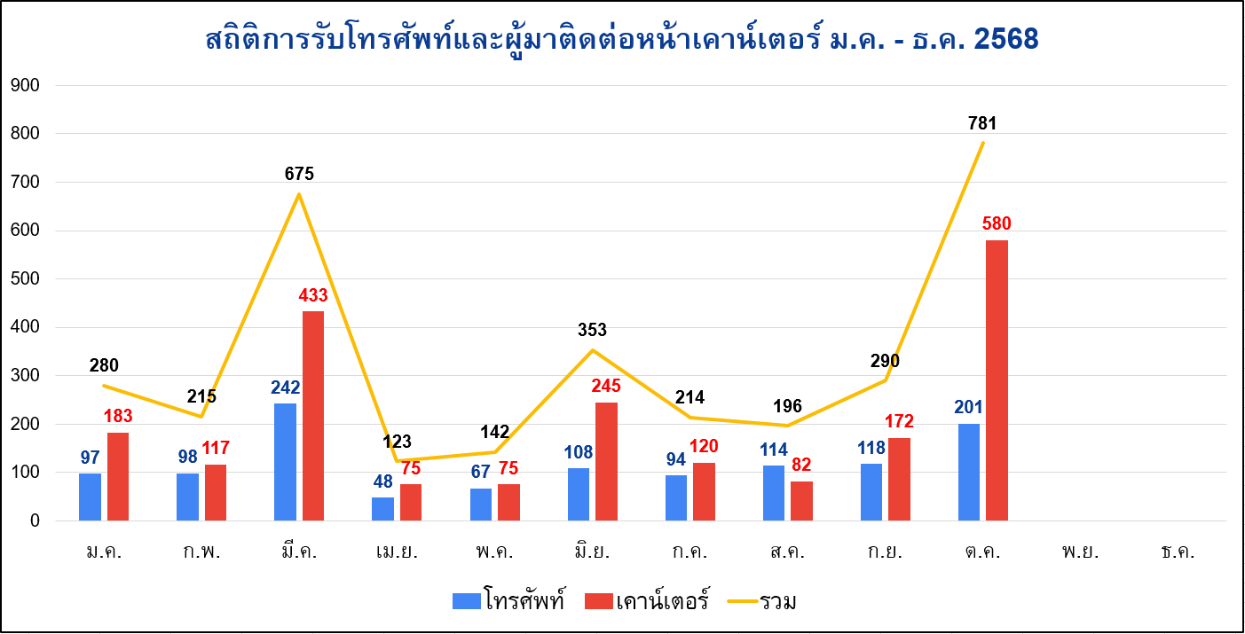
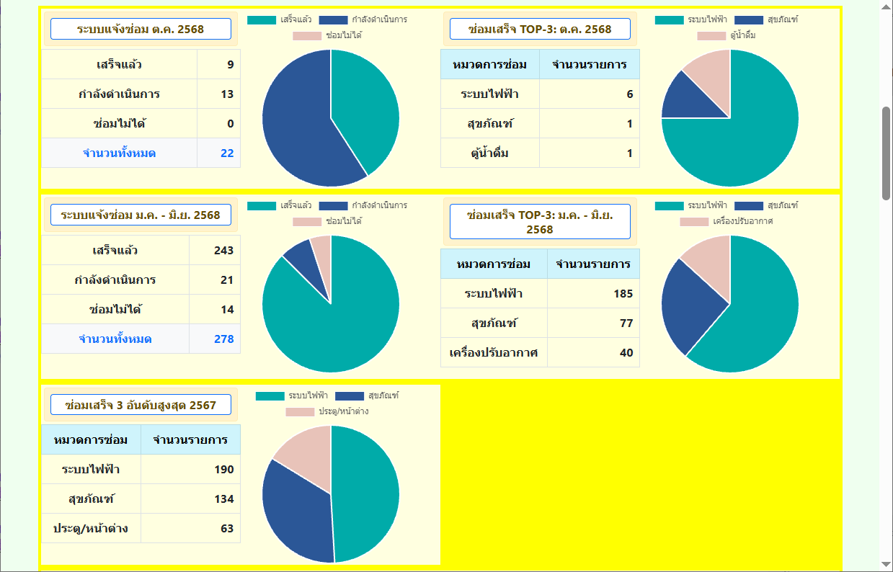
เว็บ Dashboard งานธุรการ เว็บแสดงสถิติรวมของงาน
OFFICE OF COMPUTER SERVICES - KU

Slide 15
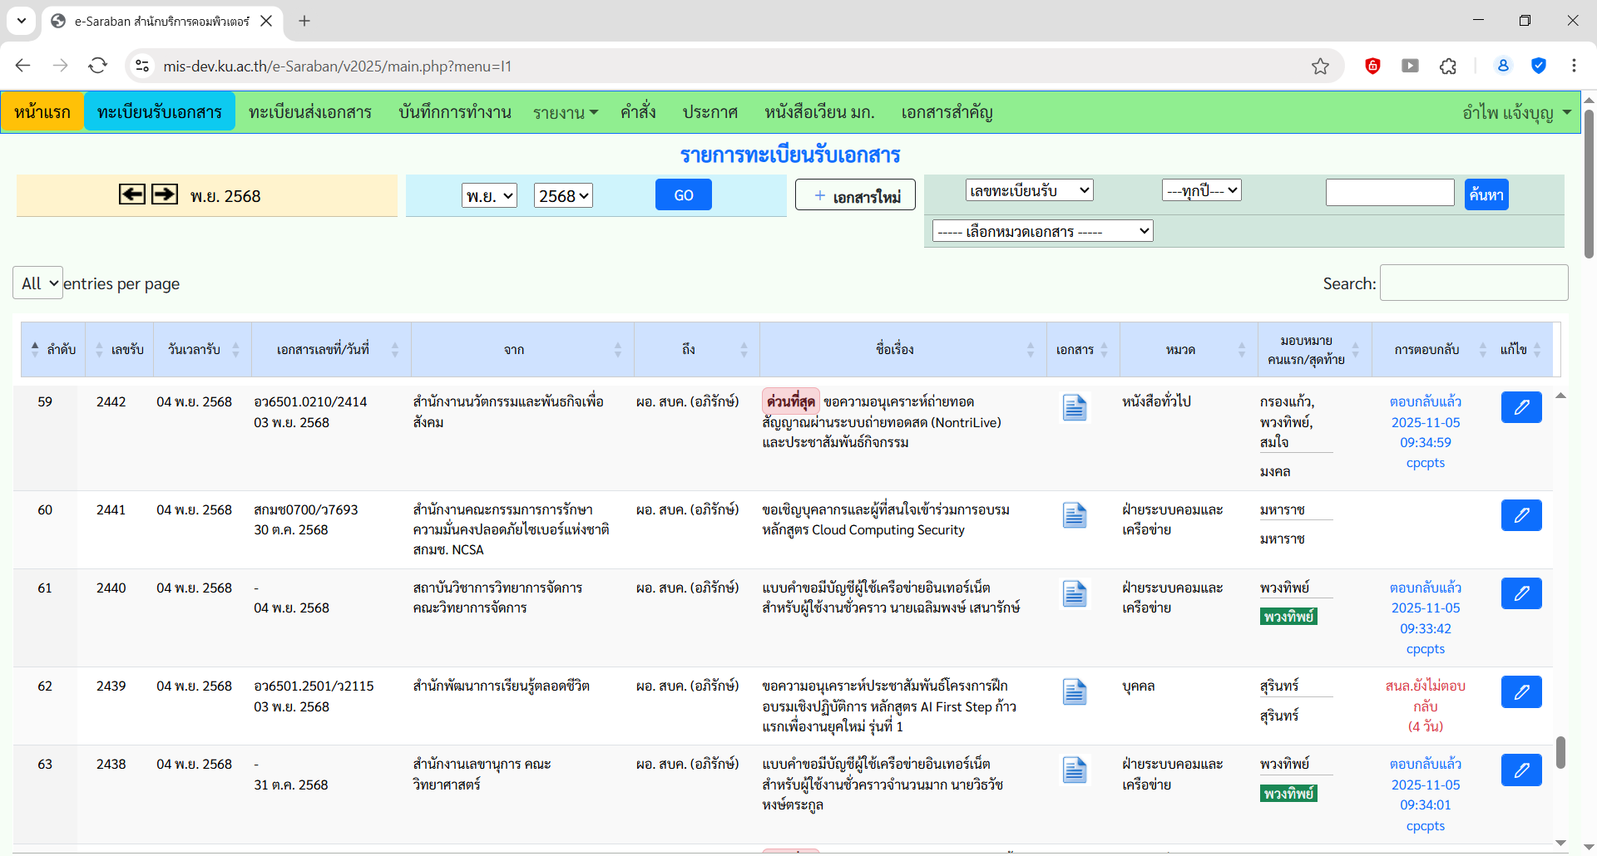
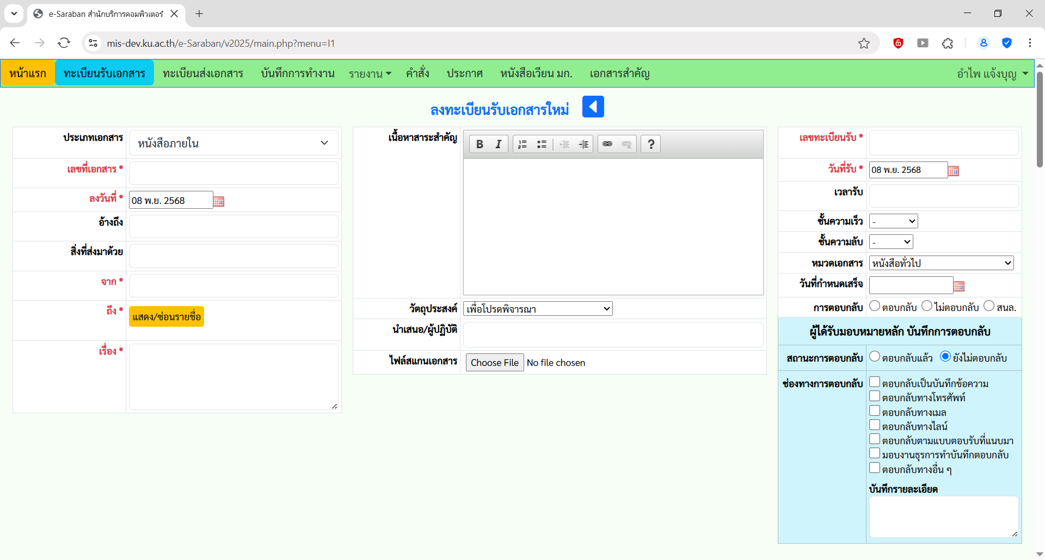
ระบบสารบรรณอิเล็กทรอนิกส์
เป็นเว็บลงทะเบียนรับ-ส่ง มอบหมาย ติดตาม ค้นหา แจ้งเรื่องผ่านเมลและไลน์ ร่างโต้ตอบ รายผลการการปฏิบัติงาน เริ่มตั้งแต่ปี พ.ศ. 2557 ปรับใช้เวอร์ชันใหม่เมื่อ ส.ค. 2568
ใช้งานผ่านระบบอิเล็กทรอนิกส์ช่วยการค้นหาติดตาม ร่างโต้ตอบ ได้สะดวก
OFFICE OF COMPUTER SERVICES - KU

Slide 16
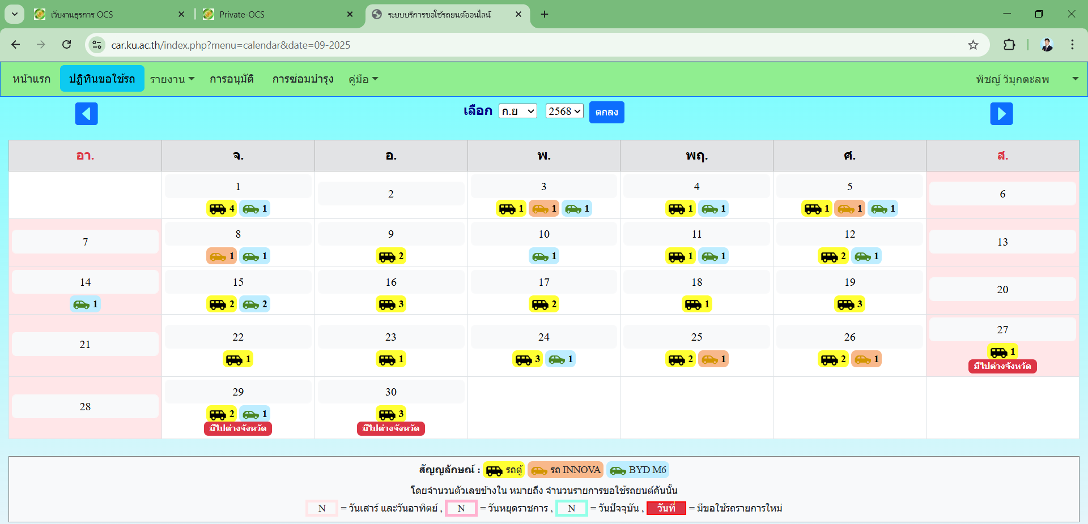
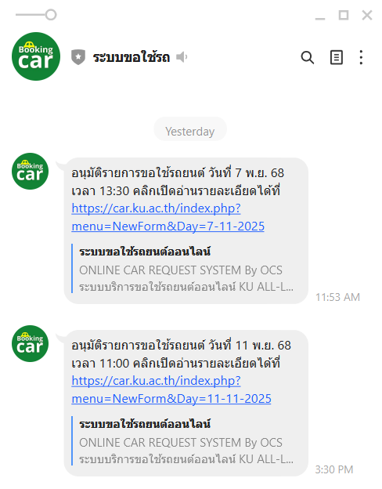
ระบบบริการขอใช้
รถยนต์ออนไลน์
ดำเนินการด้วยระบบบริการขอใช้รถยนต์ออนไลน์ ใช้งานตั้งแต่ปี พ.ศ. 2561
ผู้ควบคุมรถยนต์รับแจ้งการขอใช้รถได้ทันทีทางไลน์ และจัดรถเสนอผู้บริหารแจ้งผลการพิจารณาไปยังผู้ควบคุม ผู้ขอใช้รถ และพนักงานขับรถ

Slide 17
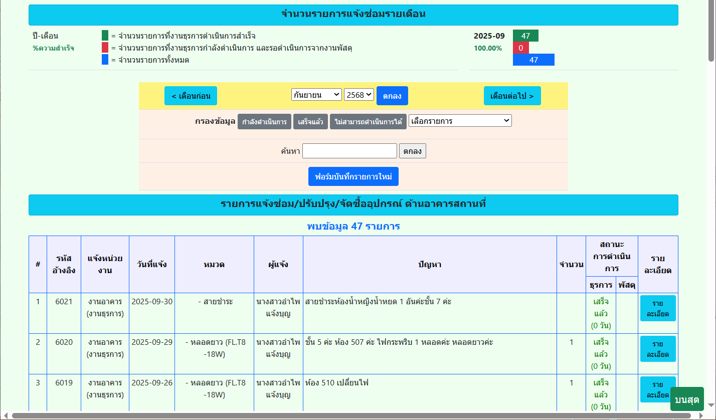
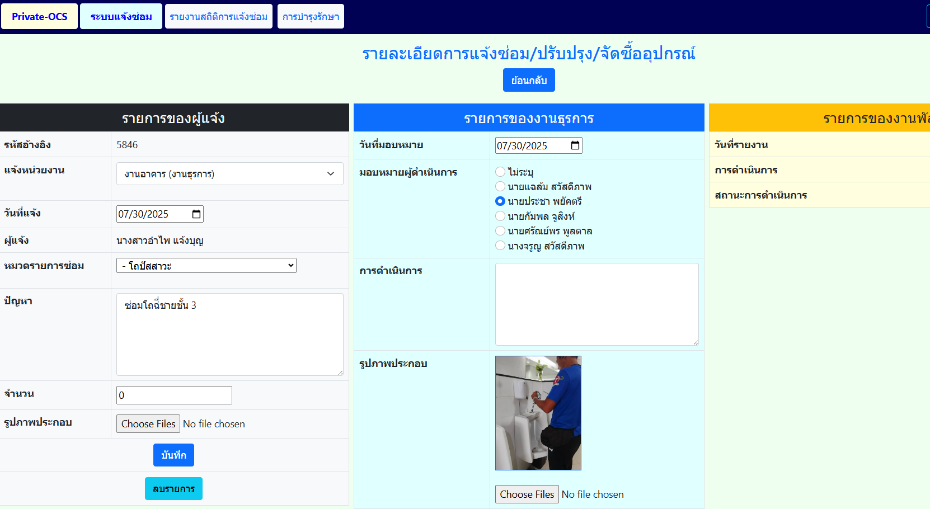
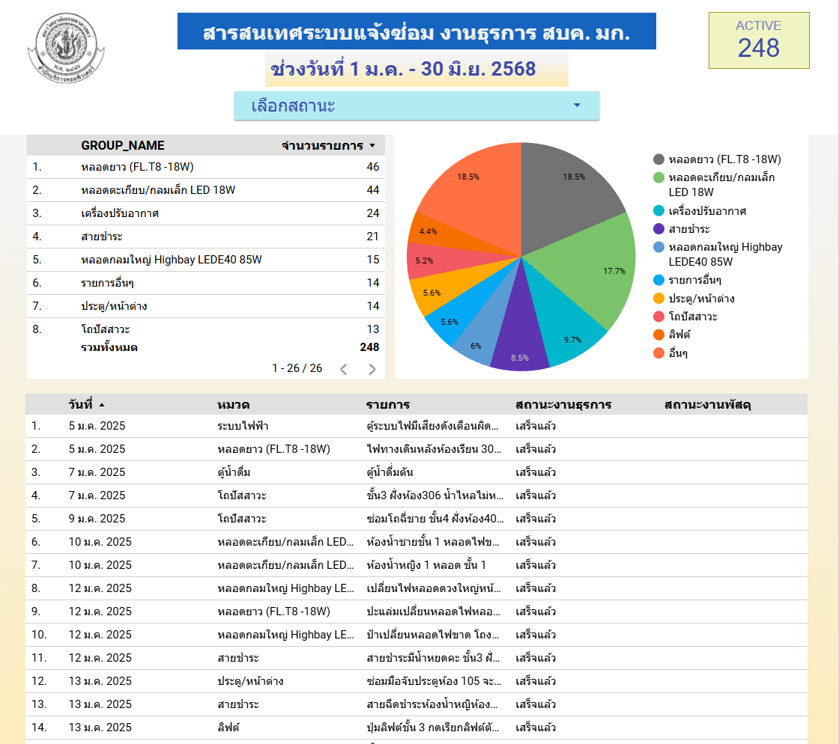
ระบบแจ้งซ่อม
เป็นระบบบริการแจ้งปัญหาชำรุดของอุปกรณ์และตัวอาคาร ผ่านเว็บออนไลน์
ผู้ควบคุมดูแล (หน่วยอาคาร) สามารถรับแจ้งปัญหาและมอบหมายพนักงานดำเนินการแก้ไขได้ทันที
ในกรณีที่งานธุรการไม่สามารถดำเนินการได้เอง สามารถส่งเรื่องต่อให้งานพัสดุดำเนินการต่อไป

Slide 18
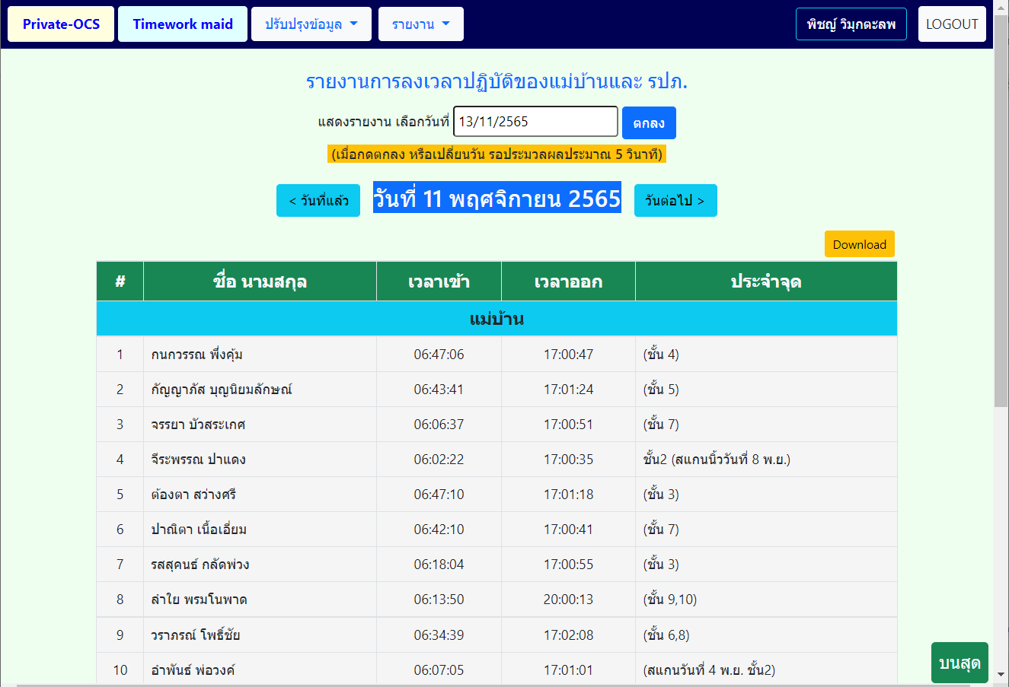
เว็บรายงานการลงปฏิบัติงาน
ของแม่บ้าน และ รปภ.
เก็บข้อมูลบริษัทผู้รับจ้างเหมา ดูแลตรวจสอบการลงปฏิบัติงานแม่บ้าน และ รปภ. ประจำวัน
เป็นข้อมูลประกอบในการพิจารณาตรวจรับ-จ่ายเงินค่าจ้างรายเดือน

Slide 19
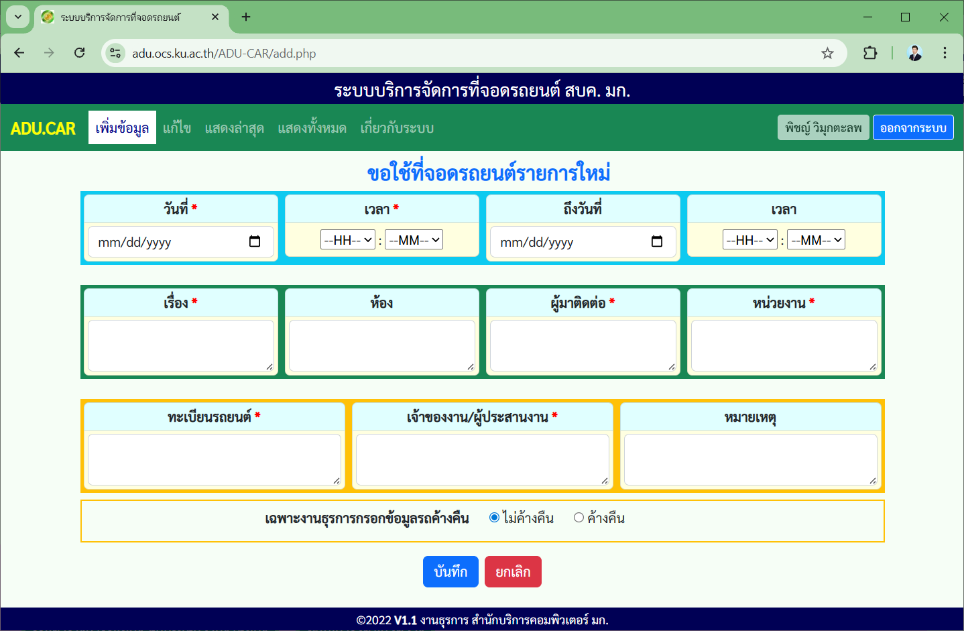
ระบบบริการ
จัดการที่จอดรถยนต์
จัดการดูแลเรื่องที่จอดรถยนต์ ของผู้มาติดต่อ แขก ผอ. และผู้บริหาร, วิทยากรห้องอบรม, ผู้มาอบรม, ผู้มาติดต่อขอใช้ห้องอบรม, เจ้าหน้าที่บริษัทมาตรวจสอบ-ซ่อมบำรุง

Slide 20
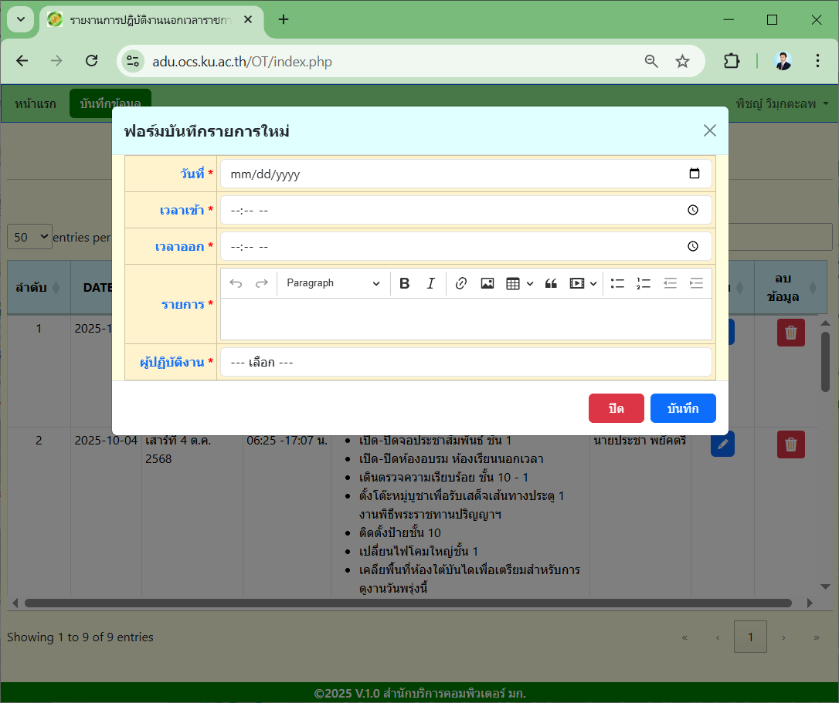
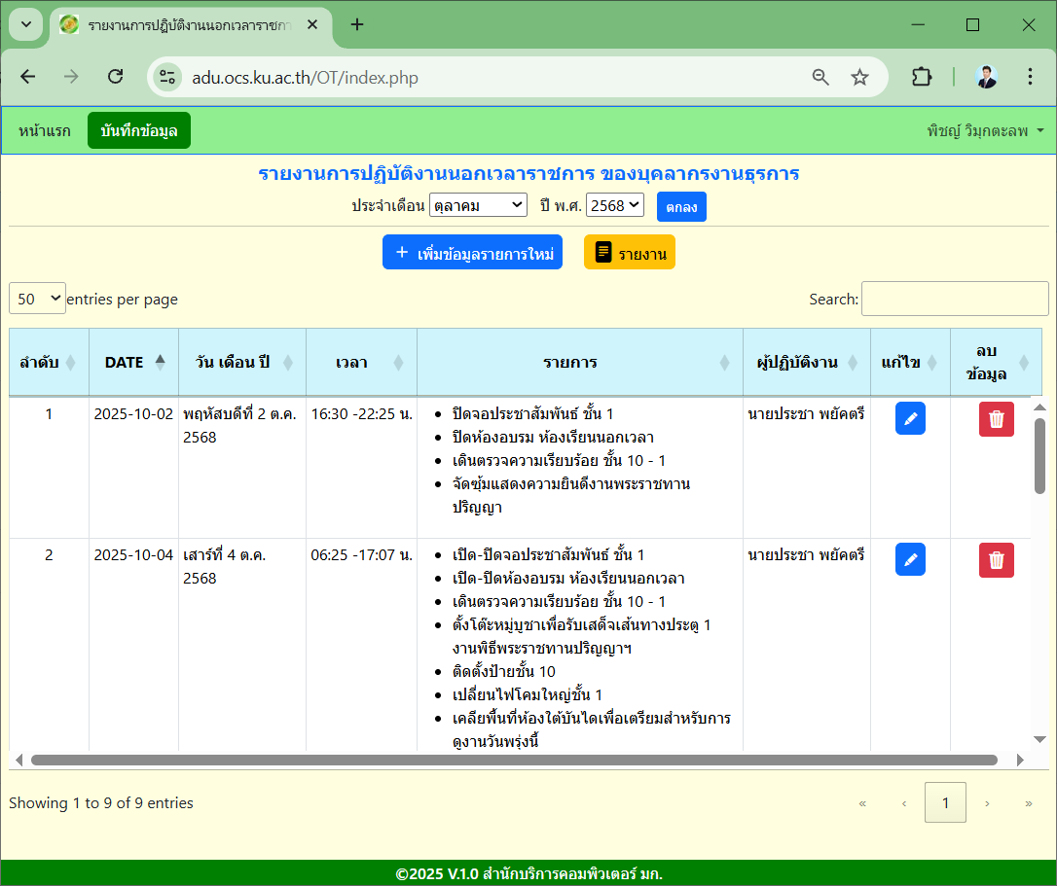
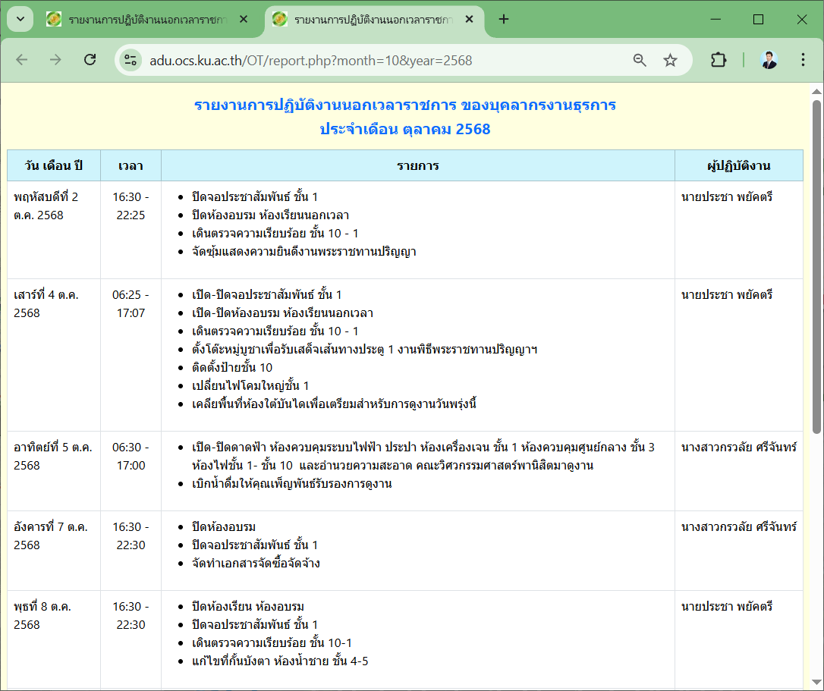
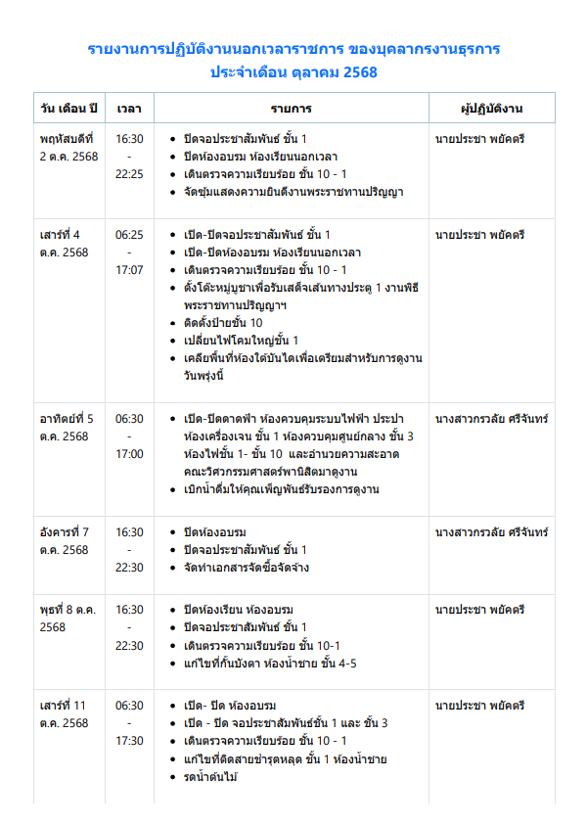
ระบบรายงาน
การปฏิบัติงาน OT
บันทึกข้อมูลการปฏิบัติงานนอกเวลาราชการ ของบุคลากรงานธุรการ

Slide 21




ระบบการจัดการ
ข้อมูลอาคาร
บันทึกข้อมูลอาคารสำนักบริการคอมพิวเตอร์

Slide 22


ระบบตารางการใช้ห้อง นอกเหนือจากงานห้อง
บันทึกข้อมูลการขอใช้ห้องประชุม และห้องอื่น ๆ นอกเหนือจากงานบริการของงานห้อง

Slide 23

เว็บการจัดการความรู้
KM งานธุรการ
เก็บไฟล์รูปภาพและคลิปวิดีโอ จากกิจกรรมการจัดการความรู้ของบุคลากรงานธุรการ และเก็บข้อมูลความรู้จากแหล่งอื่น เพื่อเป็นประโยชน์ในการปฏิบัติงานของบุคลากรงานธุรการ และเพื่อนร่วมงานในหน่วยงาน

Slide 24
สรุป: หน่วยบริหารทั่วไปและหน่วยอาคารฯ ได้นำเทคโนโลยีสารสนเทศ (ไอที)
มาประยุกต์ใช้ในการปฏิบัติงาน เปลี่ยนจากระบบ manual เป็น digital ทำให้การทำงานมีความสะดวก รวดเร็ว ปลอดภัย สร้างคุณค่าการบริการ ส่งผลให้เกิดประโยชน์ ประสิทธิภาพการทำงานดีขึ้น และมีประสิทธิผลเป็นที่พึงพอใจต่อผู้ปฏิบัติงานและผู้รับบริการ

